Slide 1

اداره کل
بنادر و دریانوردی امیرآباد
مقدم استاندار محترم مازندران و هیأت همراه را به بندر امیر آباد گرامی می داریم.
دی ماه 1400

Slide 2


Slide 3
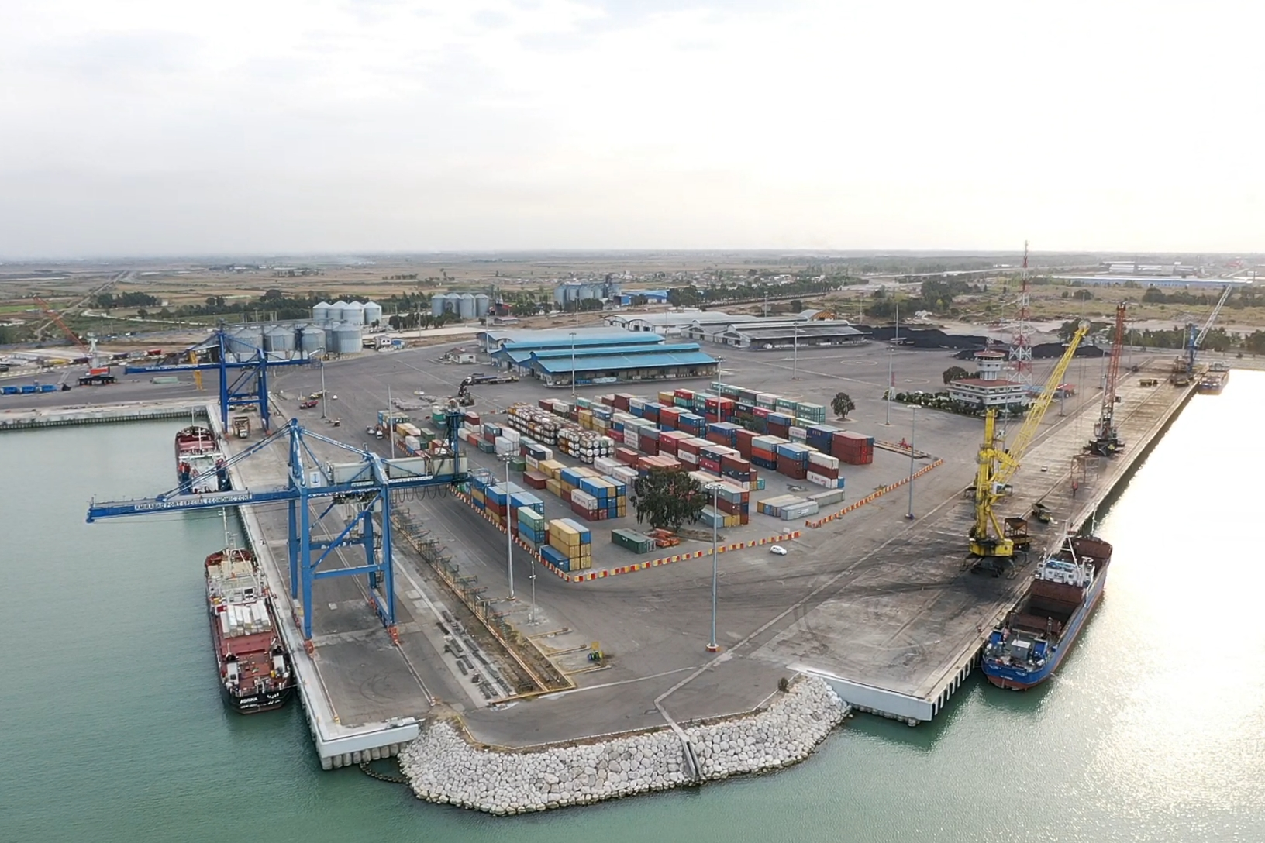
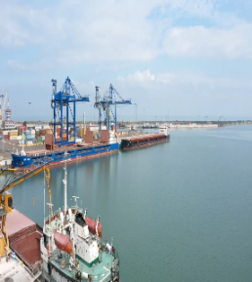
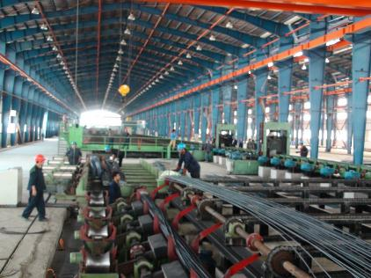
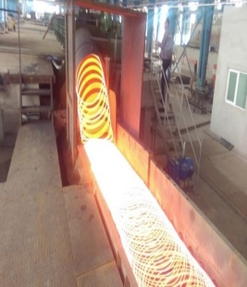
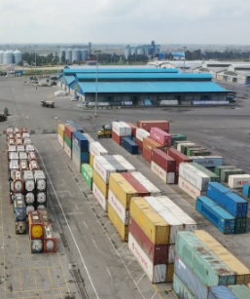
معرفی بندرامیرآباد

Slide 4
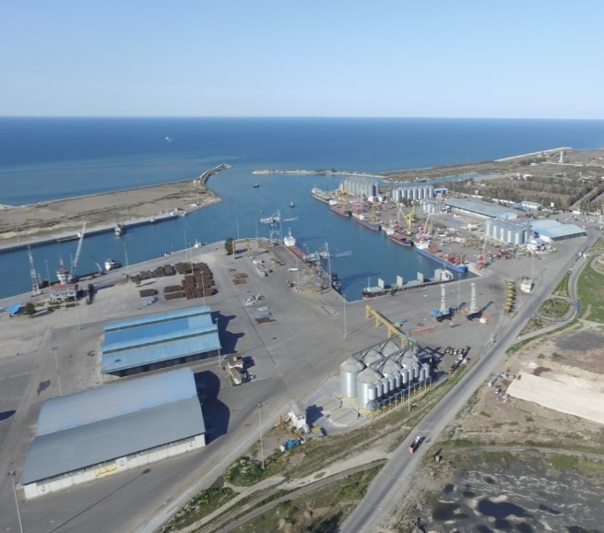
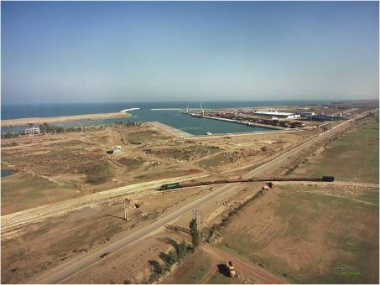
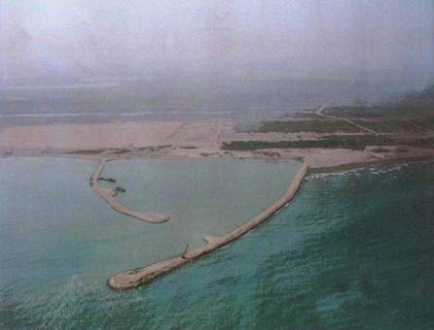
بندر امیرآباد در یک نگاه
شروع عملیات ساخت بندر : سال1375
تصویب به عنوان منطقه ویژه اقتصادی : سال 1376
بهره برداری از بندر با یک پست اسکله : سال 1380
بهره برداری از فاز دوم بندر با افتتاح 6 پست اسکله حوضچه دوم : سال 1396
سال 1400
سال 80
سال 75

Slide 5
ظرفیت بندر امیرآباد
ظرفیت عملیاتی بندر :7/5 میلیون تن با 15 پست اسکله
قابلیت پهلو دهی کشتی با تناژ 6500تن

Slide 6
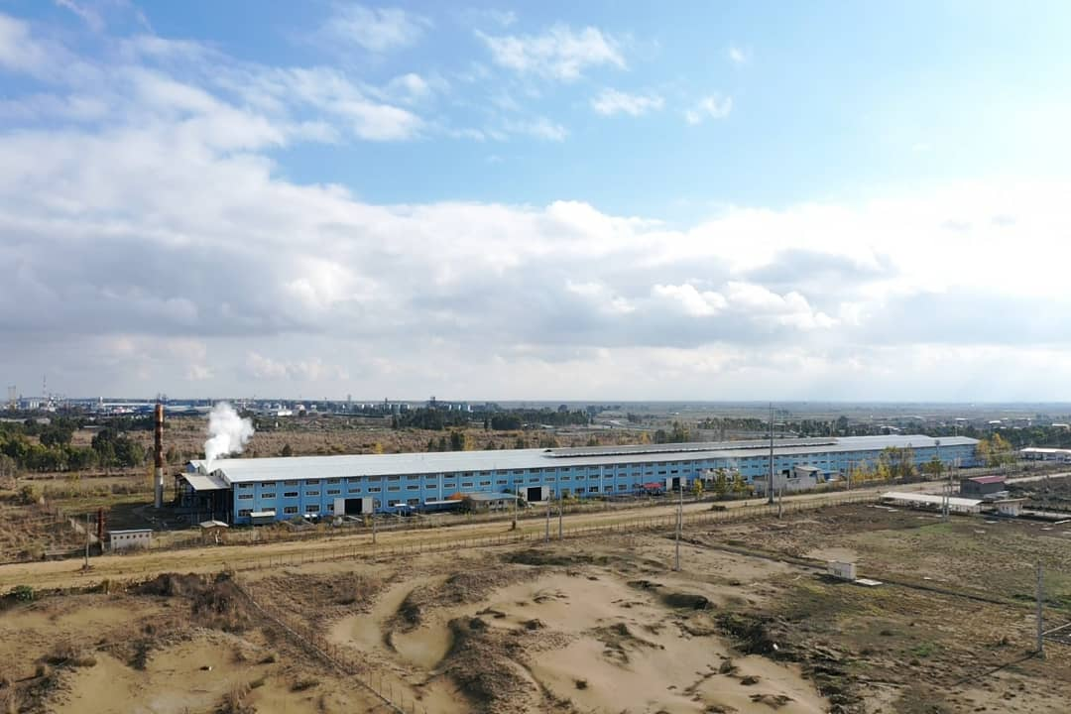
معرفی بندر امیرآباد
سومین بندر به لحاظ عملیات تخلیه و بارگیری در کشور
بزرگترین بندر شمال و سومین بندر به لحاظ وسعت (به مساحت1060 هکتار) در کشور
تنها بندر متصل به شبکه ریلی کشور
اولین بندر نسل سومی کشور (وجودکارخانه های تولیدی متعدد با سرمایه گذاری بخش خصوصی)
پایلوت غلات در شمال کشور
دومین بندر کشور در تامین کالای اساسی بعد از بندر امام خمینی (ره)

Slide 7
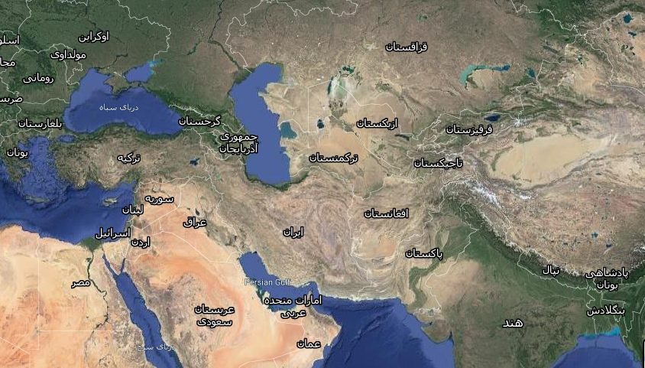
معرفی بندر امیرآباد
حلقه طلایی کریدور شمال- جنوب و بهترین راه دسترسی به بازارهای کشورهای حوزه CIS (جهت ترانزیت انواع کالا ، سوخت و انرژی)
روسیه
چین
بندر امیرآباد
بندر امام خمینی ره
بندر شهید رجایی

Slide 8
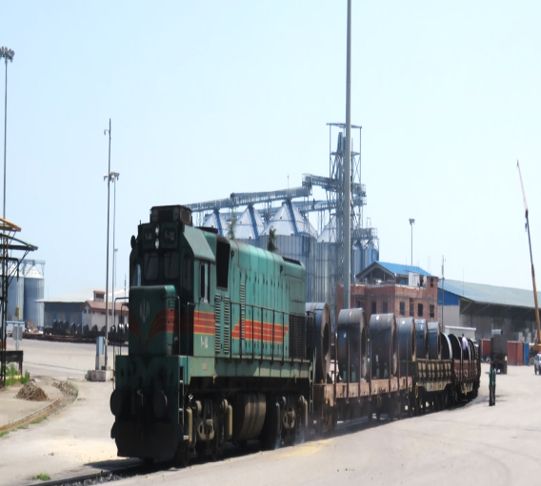
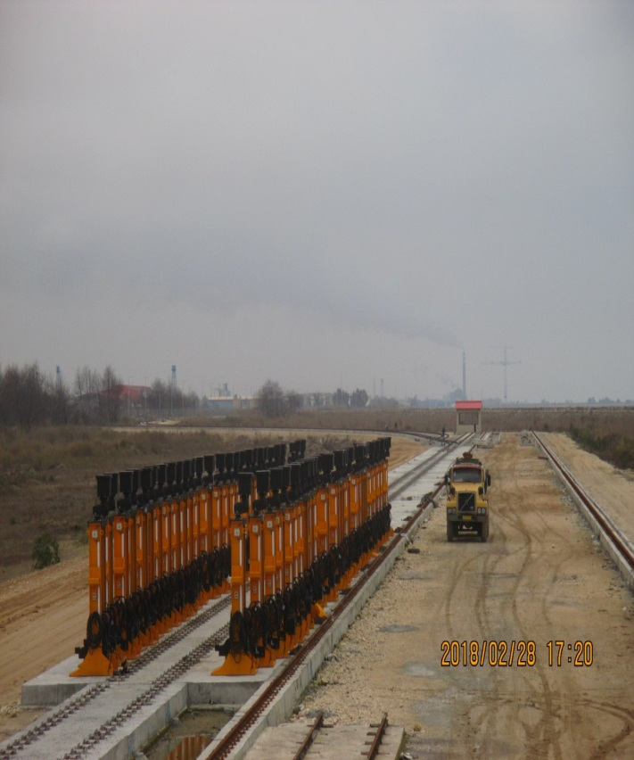
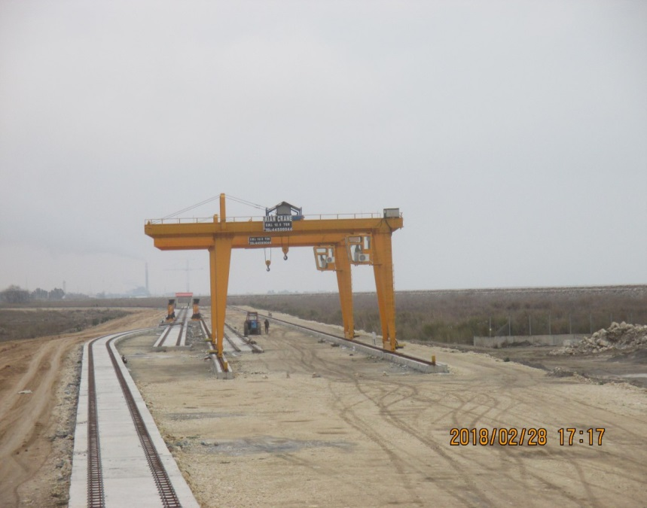
معرفی بندر امیرآباد
تنها بندر شمالی متصل به شبکه ریلی و امکان برخورداری از زیر ساخت حمل و نقل چند وجهی
وجود 25 کیلومتر شبکه ریلی در داخل بندر
تنها بندر دارای اسکله رو- رو ریلی درکشور ( در حال تکمیل)

Slide 9
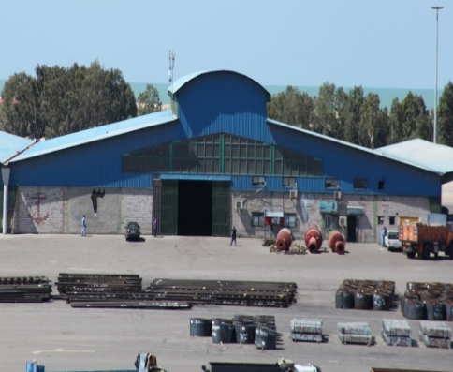
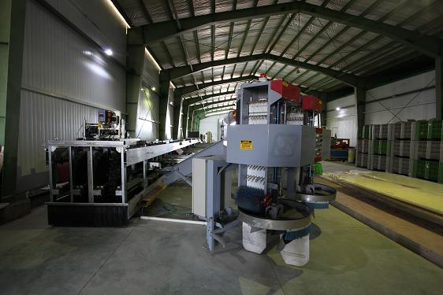
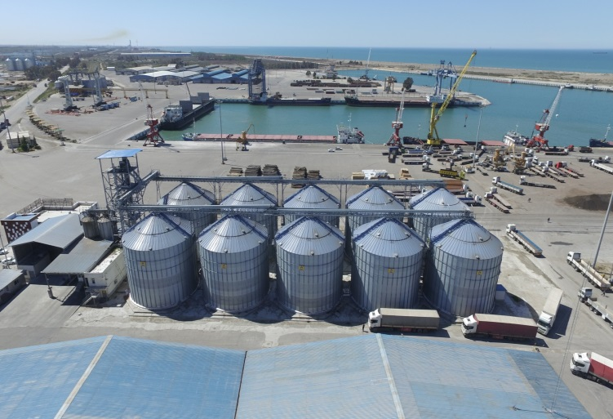
ظرفیت پذیرش و نگهداری انواع کالا
انبار و محوطه
  بارانداز و انبارهای رو باز به مساحت 200هکتار
  وجود انبار مسقف به مساحت 7.2 هکتار
سیلو ها:
  ظرفیت نگهداری انواع غلات :365 هزار تن در حال افزایش به 470 هزار تن
سردخانه و سورتینگ
  وجود کارخانه سورتینگ ، بسته بندی و سردخانه با ظرفیت 4500 تن و امکان صادرات انواع محصولات کشاورزی

Slide 10
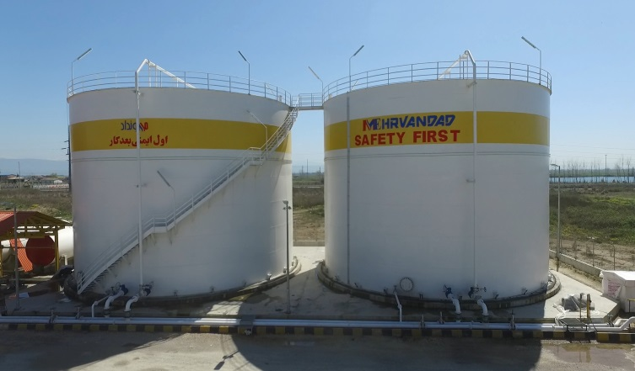
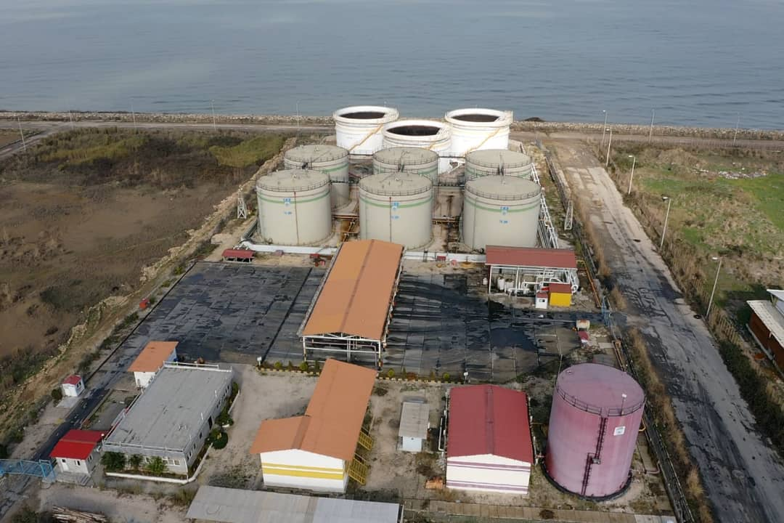
ظرفیت پذیرش و نگهداری انواع کالا
مخازن نگهداری روغن خوراکی :
  ظرفیت نگهداری روغن خوراکی: 17500 تن
  ظرفیت نهایی : 60 هزار تن
مخازن نگهداری مواد و فرآورده های نفتی :
  ظرفیت نگهداری مواد نفتی :52 هزار تن

Slide 11
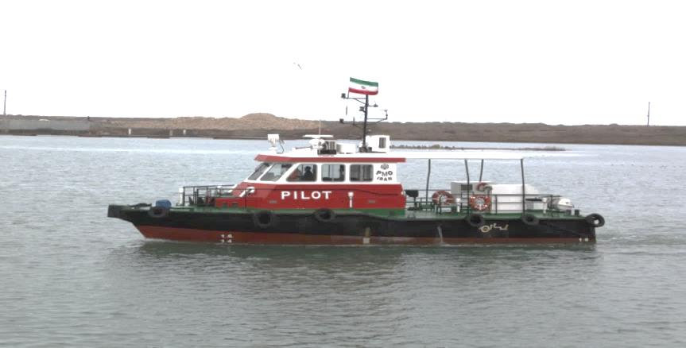
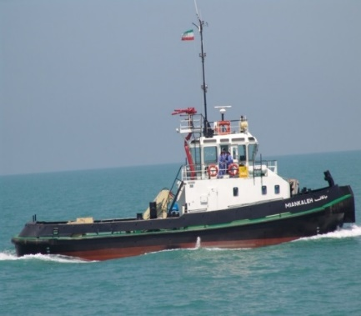
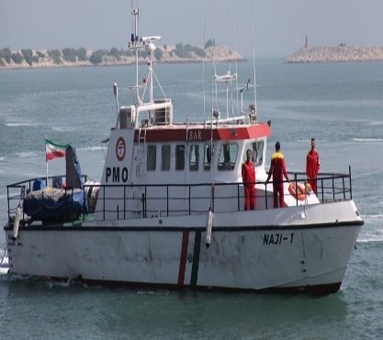
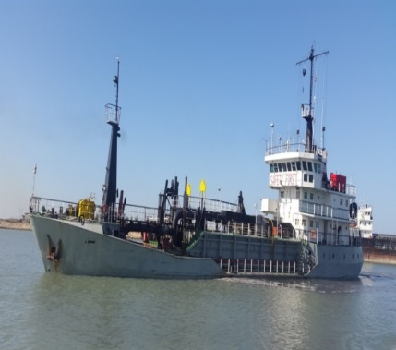
تجهیزات استراتژیک دریایی :
لیست تجهیزات استراتژیک دریایی
تعداد (فروند) | نوع تجهیز | ردیف
5 | یدک کش | 1
1 | لایروب | 2
2 | راهنمابر | 3
1 | شناورجستجو و نجات دریایی(SAR ) | 4
1 | بارج جمع آوری آلودگی نفتی در دریا | 5
1 | قایق آبنگار | 6
2 | قایق گشت نظارت بر سواحل | 7

Slide 12
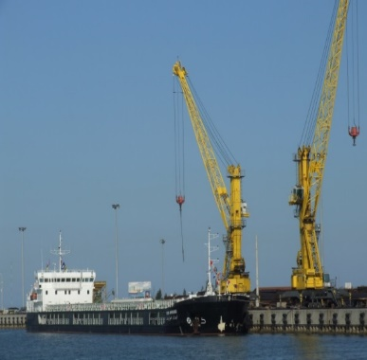
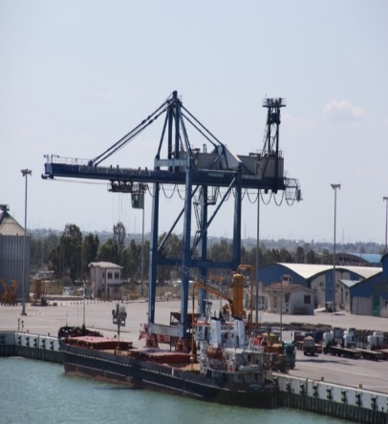
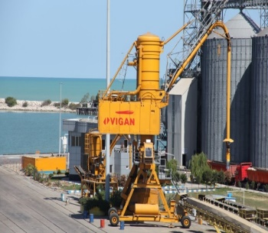
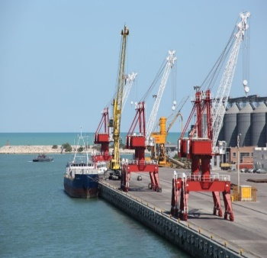
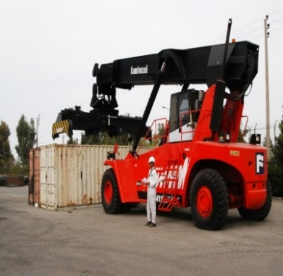
تجهیزات استراتژیک بندری :
لیست تجهیزات استراتژیک بندری
تعداد (دستگاه) | نوع تجهیز | ردیف
2 | گنتری کرین | 1
14 | جرثقیل های محوطه ای | 2
7 | جرثقیل | 3
13 | مکنده غلات | 4
1 | ریچ استاکر | 5

Slide 13
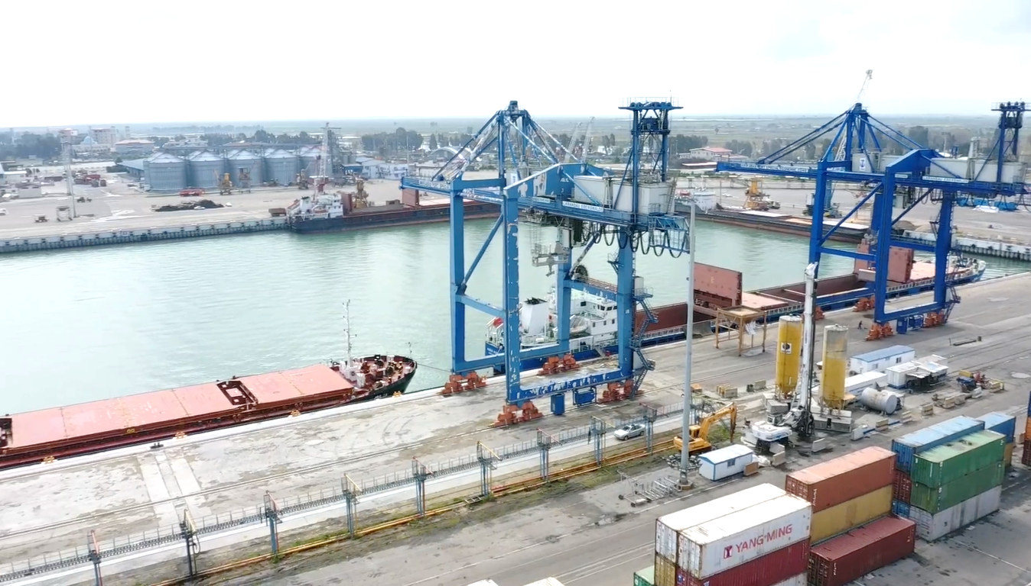
فعالیت های برجسته بندر

Slide 14
فعالیت ها و دستاورد های بندر
ارتقاء ساختار سطح تشکیلاتی بندر به اداره کل
کسب رتبه برتر ارزیابی عملکرد جشنواره شهید رجایی برای دو سال متوالی در بین دستگاه های اجرایی استان
کسب جایزه ملی تعالی نگهداری تجهیزات
جذب 400% سرمایه گذاری بخش خصوصی در بندر
رشد 200% جذب اعتبارات سازمانی
پیشرفت فیزیکی 75% پروژه اسکله رو – رو ریلی
تعیین تکلیف قراردادهای معوقه (ساختمان های خدماتی،آرد جویبار و ...)
اخذ تصویبیه و ابلاغ طرح جامع بندر امیرآباد

Slide 15
آمارعملیات بندر

Slide 16
عملکرد تخلیه و بارگیری بنادر تحت پوشش اداره کل
رشد17 درصدی عملیات تخلیه و بارگیری بندرامیرآباد در نه ماهه سال جاری
رشد 1327درصدی عملیات تخلیه و بارگیری پایانه نفتی در نه ماهه سال جاری
17%+
1327%+

Slide 17
گزارش عملیاتی نه ماهه سالجاری
تخلیه و بارگیری در بنادر تحت پوشش اداره کل
(رشد41 درصدی تخلیه و بارگیری نسبت به مدت مشابه سال قبل)
41%+

Slide 18
سهم بنادر اداره کل بنادر و دریانوردی امیرآباد از تخلیه و بارگیری بنادر شمالی
سهم56 درصدی بنادر امیرآباد و پایانه نفتی در تخلیه و بارگیری در بین بنادر شمالی طی نه ماهه سالجاری

Slide 19
ترکیب کالای اساسی تخلیه شده بندر امیر آباد طی نه ماهه سالجاری
بیش از 1میلیون و 389 هزار تن کالای اساسی در بندر امیرآباد طی نه ماهه سالجاری تخلیه شده است.
جو ، ذرت و گندم بیش از 86 درصد کل کالای اساسی تخلیه شده در بندر امیرآباد را تشکیل می دهد.
کل کالای اساسی تخلیه شده طی سالجاری در بنادر شمالی بیش از 2میلیون و 700 هزار تن می باشد.
بندر امیرآباد سهم 51 درصدی از تخلیه کالای اساسی در بین بنادر شمالی کشور را دارا می باشد.

Slide 20
صادرات کالا در بندر امیرآباد طی نه ماهه سالجاری
رشد 43 در صدی صادرات کالا از مبداء بندر امیرآباد در مقایسه با مدت مشابه سال قبل.
43%+

Slide 21
ترکیب کالای صادراتی در بندر امیرآباد طی نه ماهه سالجاری
در سالجاری بیش از 588 هزار تن کالا از مبداء بندرامیرآباد صادر گردید.
سهم سیمان از کالای صادراتی بندر امیر آباد 63 درصد می باشد.

Slide 22
ترانزیت کالا در بندر امیرآباد طی نه ماهه سالجاری
رشد 180 درصدی ترانزیت نه ماهه سالجاری در مقایسه با مدت مشابه سال قبل
180%+

Slide 23
ترکیب کالای ترانزیتی بندر امیرآباد طی نه ماهه سالجاری
ترانزیت بیش از 93 هزار تن کالا طی نه ماهه سالجاری در بندر امیر آباد
فلزات و کالای ساختمانی 80 درصد کالای ترانزیتی سالجاری را تشکیل می دهند.

Slide 24
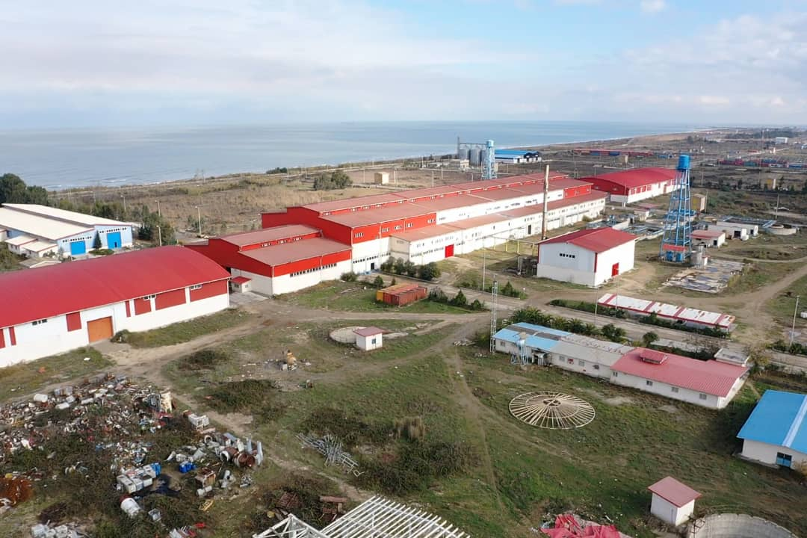
سرمایه گذاری بخش خصوصی

Slide 25
میزان سرمایه گذاری بخش خصوصی
مبلغ (میلیارد ریال) | تعداد کل | عنوان
9848 | 28 | پروژه های در حال بهره برداری
8655 | 15 | پروژه های در حال ساخت
18503 | 43 | کل پروژه های سرمایه گذاری بخش خصوصی

Slide 26
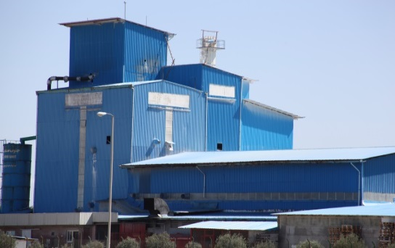
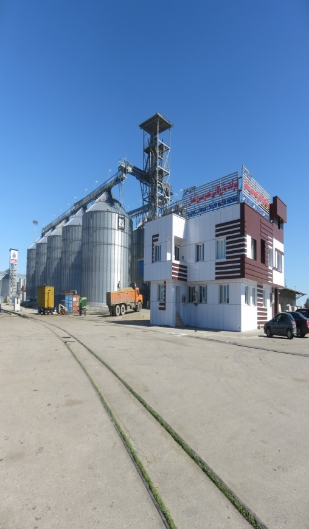
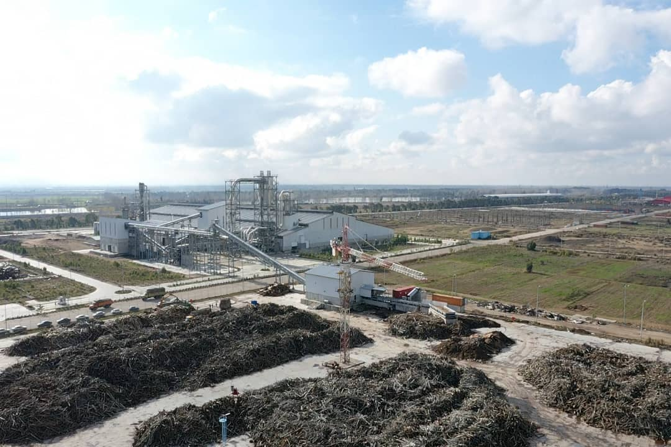
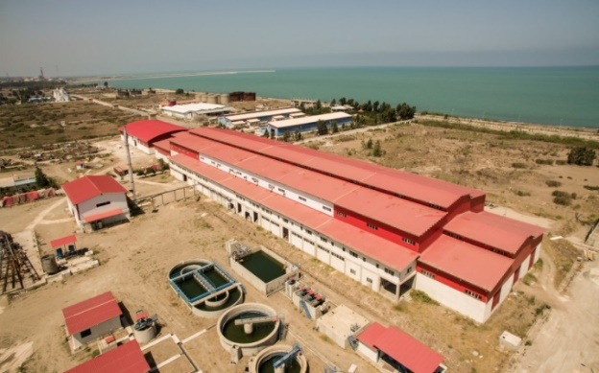
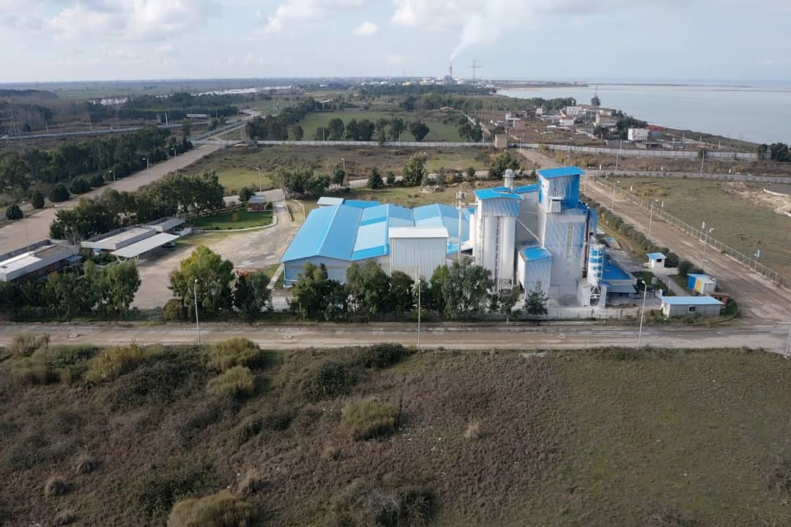

اهم پروژه های سرمایه گذاری بخش خصوصی _ در حال بهره برداری
1- کارخانجات :
    فولاد
    کاغذ
    گچ
    MDF
    آرد ذرت
2- مخازن روغن خوراکی
3- سیلو و انبار
4- سردخانه ، سورتینگ ، بسته بندی

Slide 27
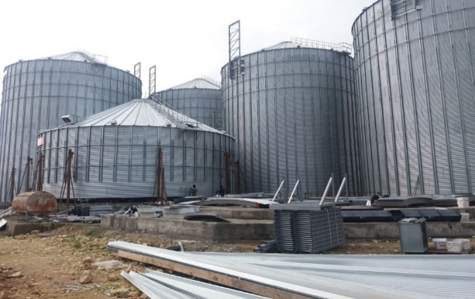
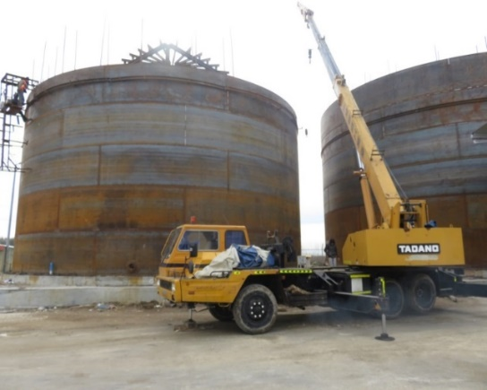
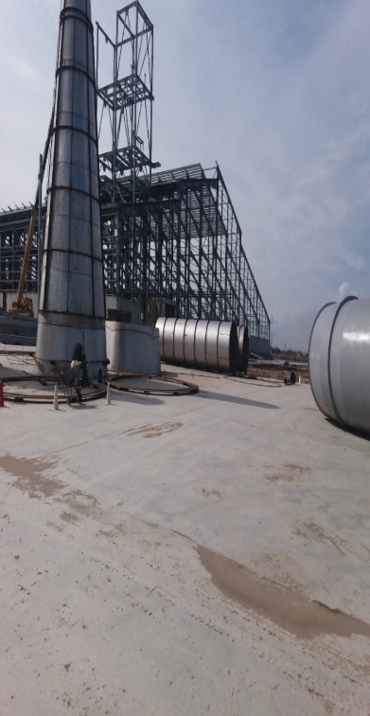
اهم پروژه های سرمایه گذاری بخش خصوصی _ در حال ساخت
1- کارخانجات :
    آرد
    تولید تخته فیبر ، درب سنگین و کفپوش
    تولید مبلمان اداری ، تخت خواب و کابینت
    استحصال روغن از سویا و خوراک دام
    بلندینگ مواد نفتی
    خوراک دام و طیور
2- سیلوی غلات
3- مخازن روغن خوراکی

Slide 28
طرح های سرمایه گذاری در دست اقدام در سالجاری
ردیف | نام شرکت | نوع سرمایه گذاری | مبلغ سرمایه گذاری (میلیاردریال) | ظرفیت (تن) | وضعیت
1 | سامان پرتاب نوین | کارخانه تصفیه روغن | 213 | 80,000 | در مرحله کارشناس خبره
2 | توسعه تمدن اسکارد | کارخانه آرد | 784 | 100,000 | در مرحله صدور مجوز ماده 31
3 | طلایه داران آتیه انرژی | کارخانه تولید کنجاله ، روغن سویا و گلیسیرین | 2,960 | 400,000 | در مرحله انتخاب کارشناس خبره
4 | سیلیکون صنعت آریا | کارخانه خوراک دام | 545 | 40,000 | در مرحله کارشناس خبره
5 | همیاران شمال | کارخانه خوراک دام | 538 | 40,000 | در مرحله کارشناس خبره
6 | پترو صمیم افرند | کارخانه تولید اتانول | 1,580 | 25,000 | در مرحله اصلاح طرح توجیهی
7 | صبا بنیان قشم | مخازن روغن خوراکی | 200 | 10,000 | در مرحله تهیه طرح توجیهی
8 | بابک مس ایرانیان | کارخانه تولید مس کاتدی | 45,000 | 50,000 | در مراحل اولیه تهیه طرح توجیهی
جمع کل |  |  | 51820 | - | -

Slide 29
پروژه های اجرایی در راستای مسئولیت های اجتماعی

Slide 30
پروژه های اجرایی بندر در راستای مسئولیت های اجتماعی
1- احداث جاده رستمکلا به بندر به طول 20 کیلومتر (208 میلیارد ریال) با پیشرفت فیزیکی 100 درصد
    اقدامات صورت پذیرفته شامل:
        تامین ایمنی مسیر
        نصب تابلوهای راهنمایی رانندگی و ترافیکی
        خط کشی ترافیکی
        دور برگردان روستای حسین آباد
2- تعریض جاده گهرباران به طول 18/800 کیلومتر- در حال اجرا (532 میلیارد ریال) با پیشرفت 61 درصد ( به طول 11.5 کیلومتری )
        اقدامات صورت پذیرفته شامل:
          تامین ایمنی مسیر شامل گارد ریل
          خط کشی ترافیکی
          روشنایی مسیر

Slide 31
پروژه های اجرایی بندر در راستای مسئولیت های اجتماعی
3- تقاطع همسطح جاده رستمکلا - بندر امیرآباد با خط راه آهن سراسری
(در حال اخذ تصویبیه مطالعات از سازمان بنادر – شورا ی ترافیک استان- اداره کل راه آهن شمال)
4- تعریض محور ما بین میدان شهید هاشمی نژاد تا سه راهی زاغمرز
( در حال تهیه اسناد مناقصه جهت انتخاب پیمانکار)

Slide 32
چالشها

Slide 33
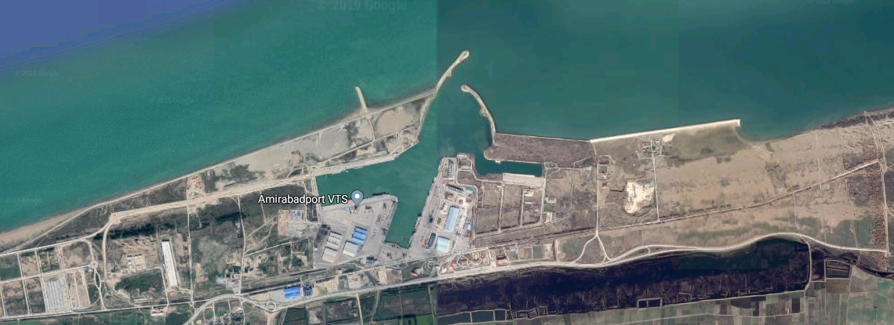
چالش ها
استقرار نیروی دریایی در اراضی پشتیبانی بندر به مساحت 63 هکتار و عدم امکان بهره برداری از اراضی شرقی به مساحت 240 هکتار
اراضی شیلات و نیروی دریایی
اراضی پشتیبانی شرقی ی

Slide 34
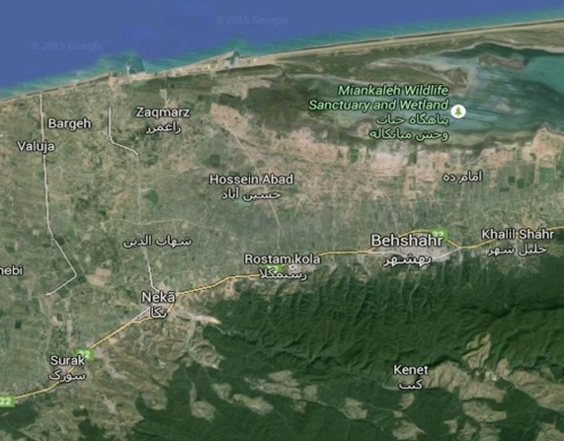
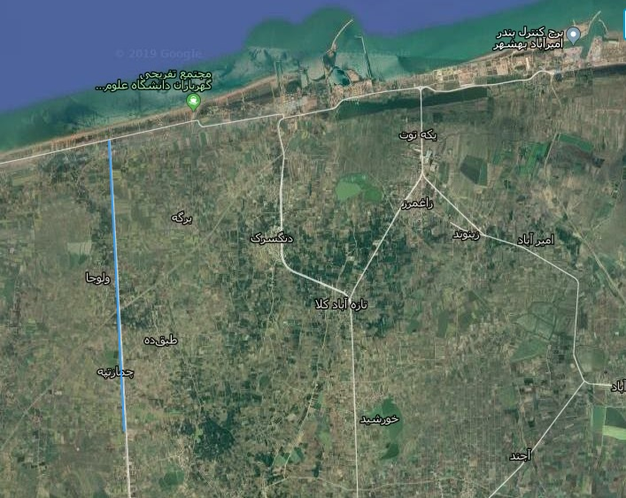
چالش ها
عدم تحویل پروژه های تمام شده راهسازی خارج از محوطه بندر توسط اداره کل راهداری و حمل و نقل جاده ای
بندر امیرآباد
بندر امیرآباد
انتهای محور
حسین آباد
ابتدای محور

Slide 35
چالش ها
ماندگاری بالای کالا در بندر
عدم تخصیص به موقع ارز به صاحبان کالا

Slide 36
چالش ها
زمانبر بودن تعیین تکلیف کالای متروکه توسط سازمان اموال تملیکی
1- کالای متروکه اساسی
تناژ | کالای متروکه اساسی
21443 | متروکه پروانه نشده
15987 | متروکه مانده از پروانه
37430 | جمع کل
2- تناژ کالای رسوبی
تناژ | موجودی غیر کانتینری
211323 | بخش خصوصی
102235 | بخش دولتی
313558 | جمع کل
تناژ | موجودی کالای اساسی
158940 | بخش خصوصی
102235 | بخش دولتی
261175 | جمع کل

Slide 37
چالش ها
کارخانجات صنعتی و حضور آنها درمحوطه منطقه ویژه
مشکلات شرکتهای سرمایه گذار فولاد امیرآباد و دماوند
عدم وجود آزمایشگاههای استاندارد ، دامپزشکی و ... در منطقه ویژه

Slide 38
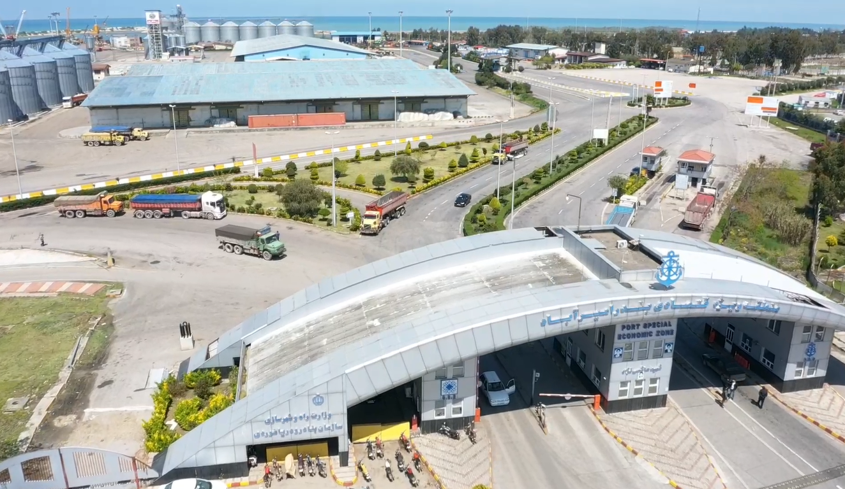
با تشکر از حسن توجه شما

